Slide 1

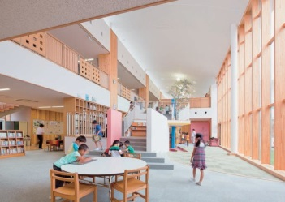
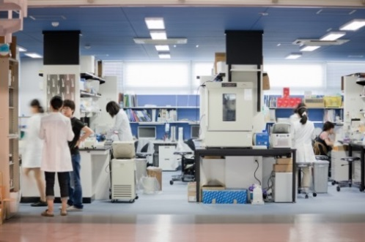
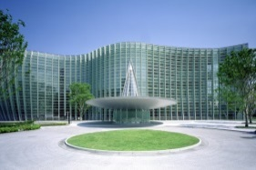
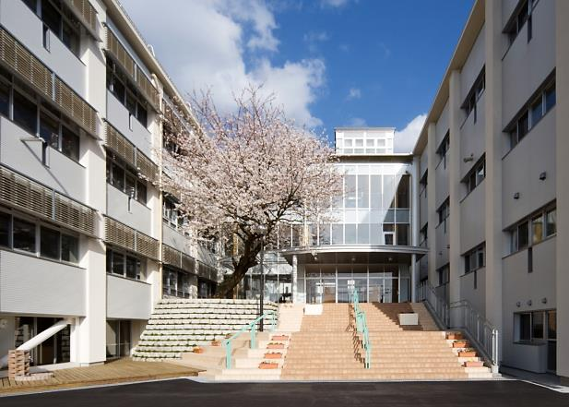
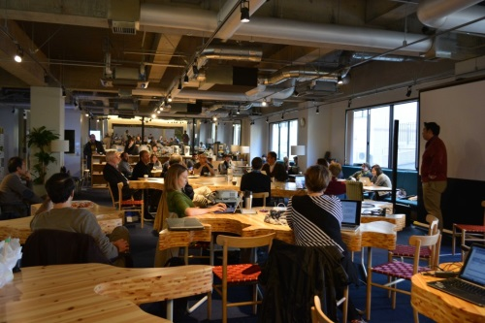
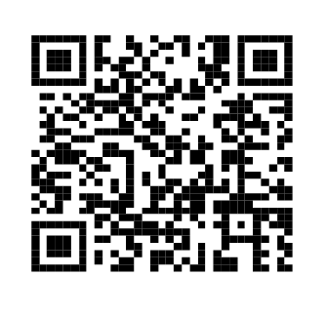
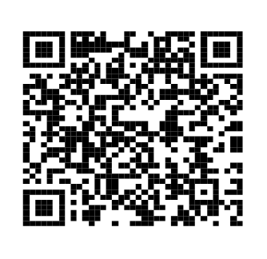
施設系（建築・電気・機械）業務説明会
建築・電気・機械を専門に学ぶ方を対象に
文部科学省の施設系職員の仕事について、
希望者お一人お一人に、
現役の職員がざっくばらんにお話します！
文部科学省では、全国の公立小中学校をはじめ、
大学キャンパスや、美術館・スポーツ施設等の整備への支援を行っています
内容 文部科学省施設系職員の業務説明
若手職員との少人数座談会
日程 令和４年１１月２日(水)
〇第１部 １２：００～１３：００
〇第２部 １７：００～１８：００
※実施内容は第1部・第２部とも同じです
対象 建築・電気・機械を専門に学んでいて
公務員の仕事に関心のある方
方式 対面＠文部科学省
オンライン＠Zoom どちらでも参加可能
説明会への申込はこちらから！
※１１月１日（火）１４：００締切
https://forms.office.com/r/WqkV33mBqq
最新の業務説明会・懇談会情報や
仕事内容の紹介はこちらから！
お問合せ先
大臣官房文教施設企画・防災部 施設企画課リクルート担当
メール：sisetu-somu@mext.go.jp
電話 ：03-5253-4111（内線2523）
https://www.mext.go.jp/b_menu/saiyou/
sisetu/index.htm

